Slide 1









H
E
L
L
O
BÁO CÁO ĐỒ ÁN
TEAM 6

Slide 2

THÀNH VIÊN
TẤN PHÁT
PHÚC THỊNH
NGỌC LONG

Slide 3
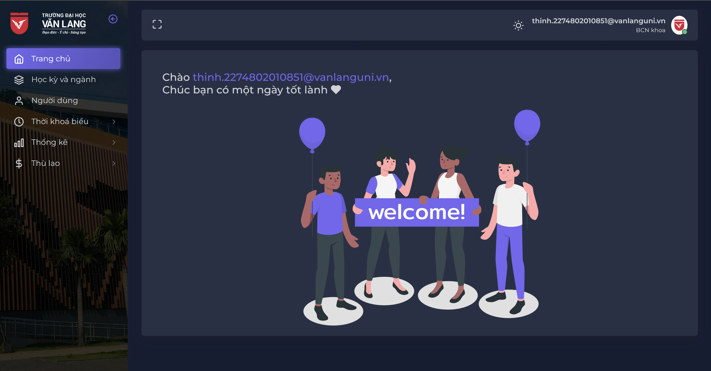

GIỚI THIỆU TỔNG QUAN PHẦN MỀM

Slide 4
CÁC NHÓM NGƯỜI DÙNG
BCN KHOA
BỘ MÔN
GIẢNG VIÊN

Slide 5
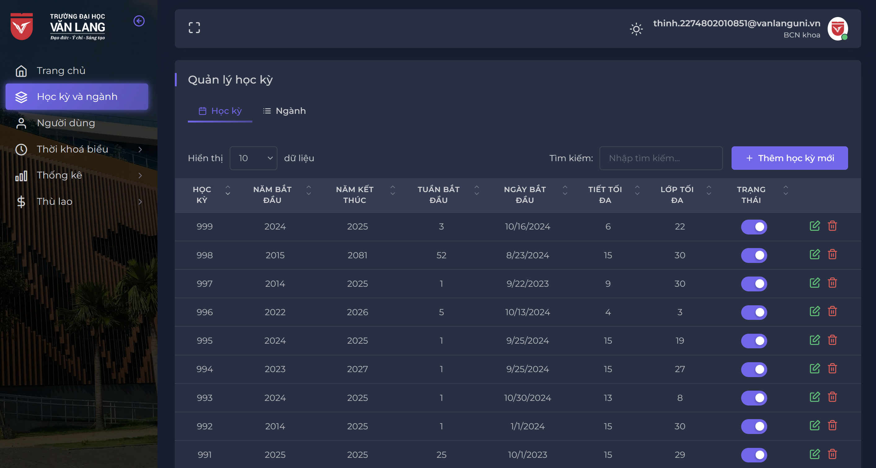
Các chức năng
BCN KHOA

Slide 6
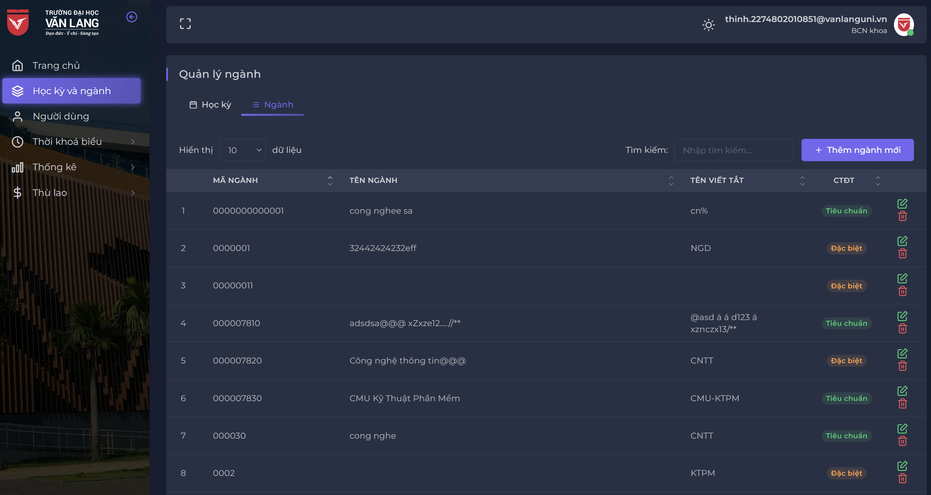
Các chức năng chính
BCN KHOA

Slide 7
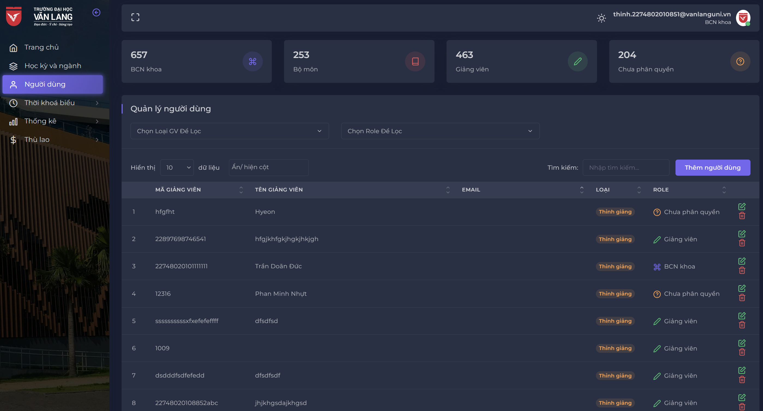
Các chức năng chính
BCN KHOA

Slide 8
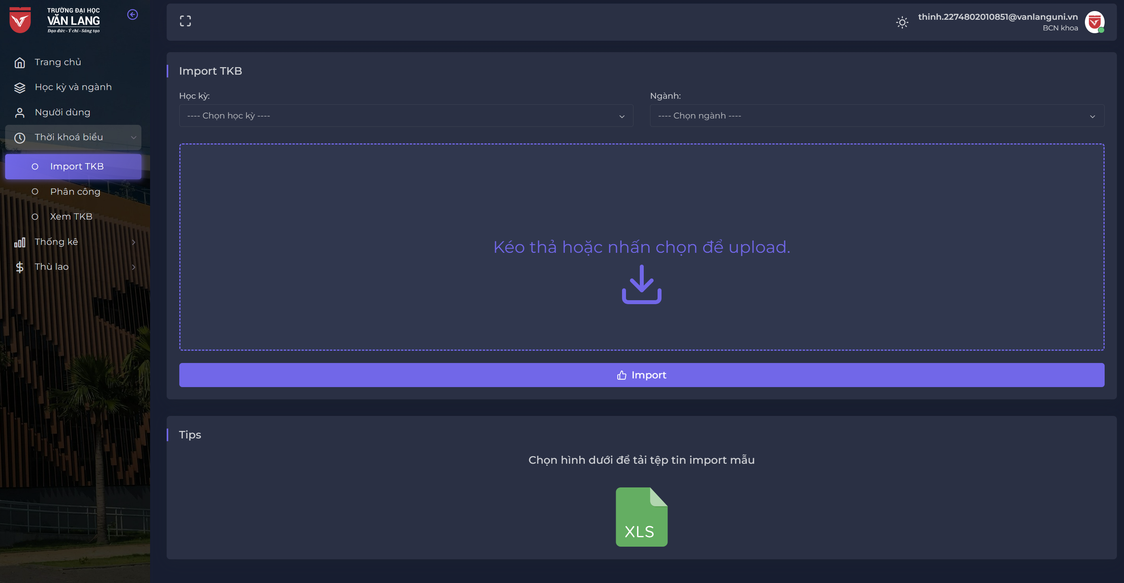
Các chức năng chính
BCN KHOA

Slide 9
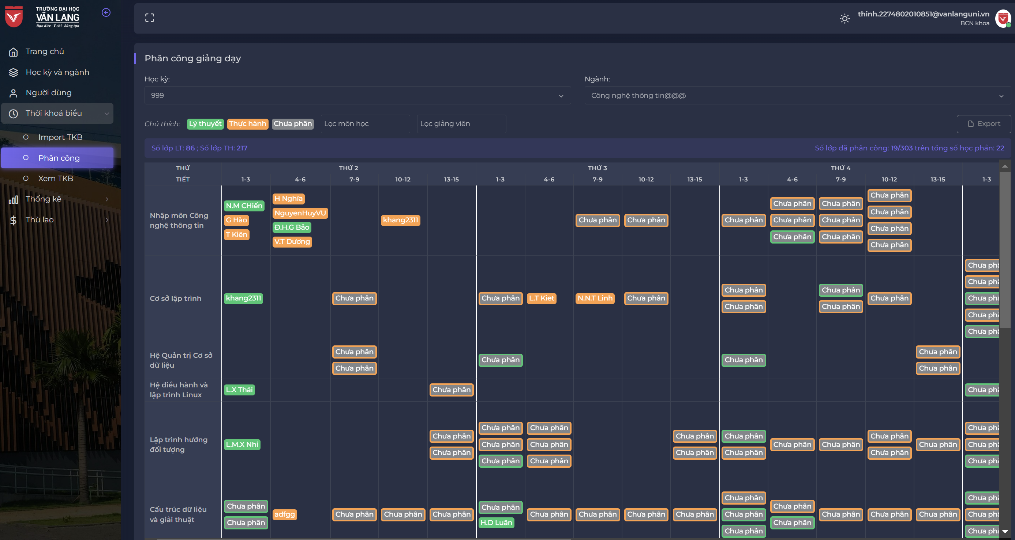
Các chức năng chính
BCN KHOA

Slide 10
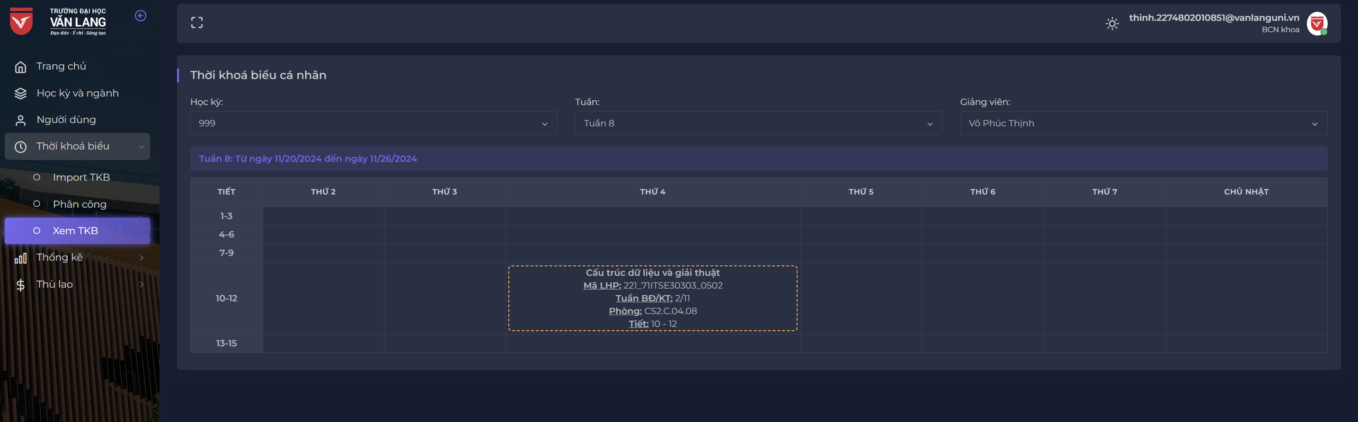
Các chức năng chính
BCN KHOA

Slide 11
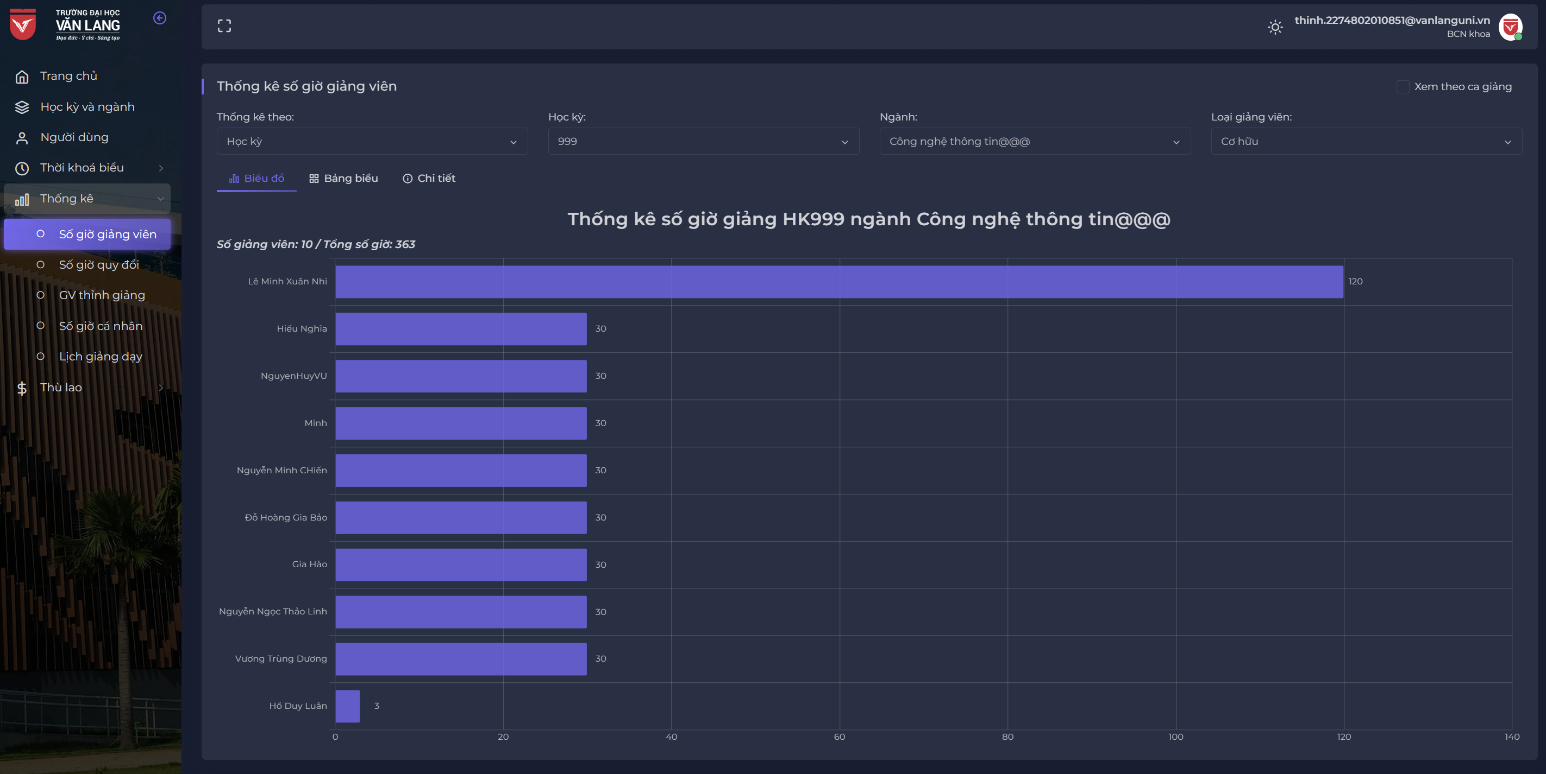
Các chức năng chính
BCN KHOA

Slide 12
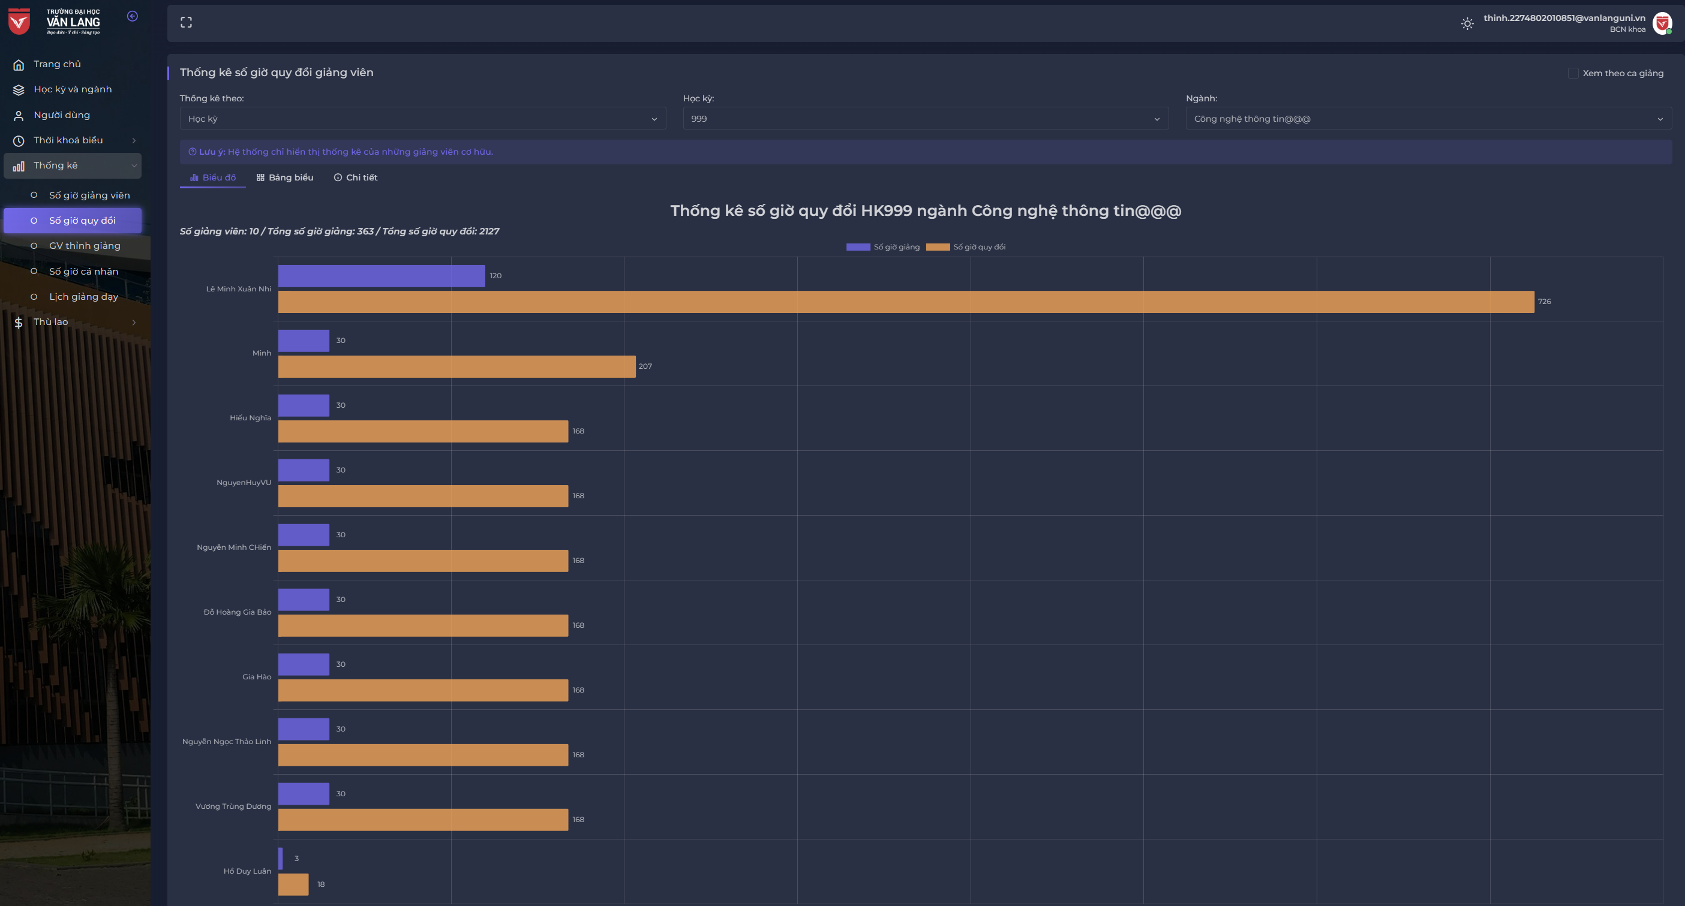
Các chức năng chính
BCN KHOA

Slide 13
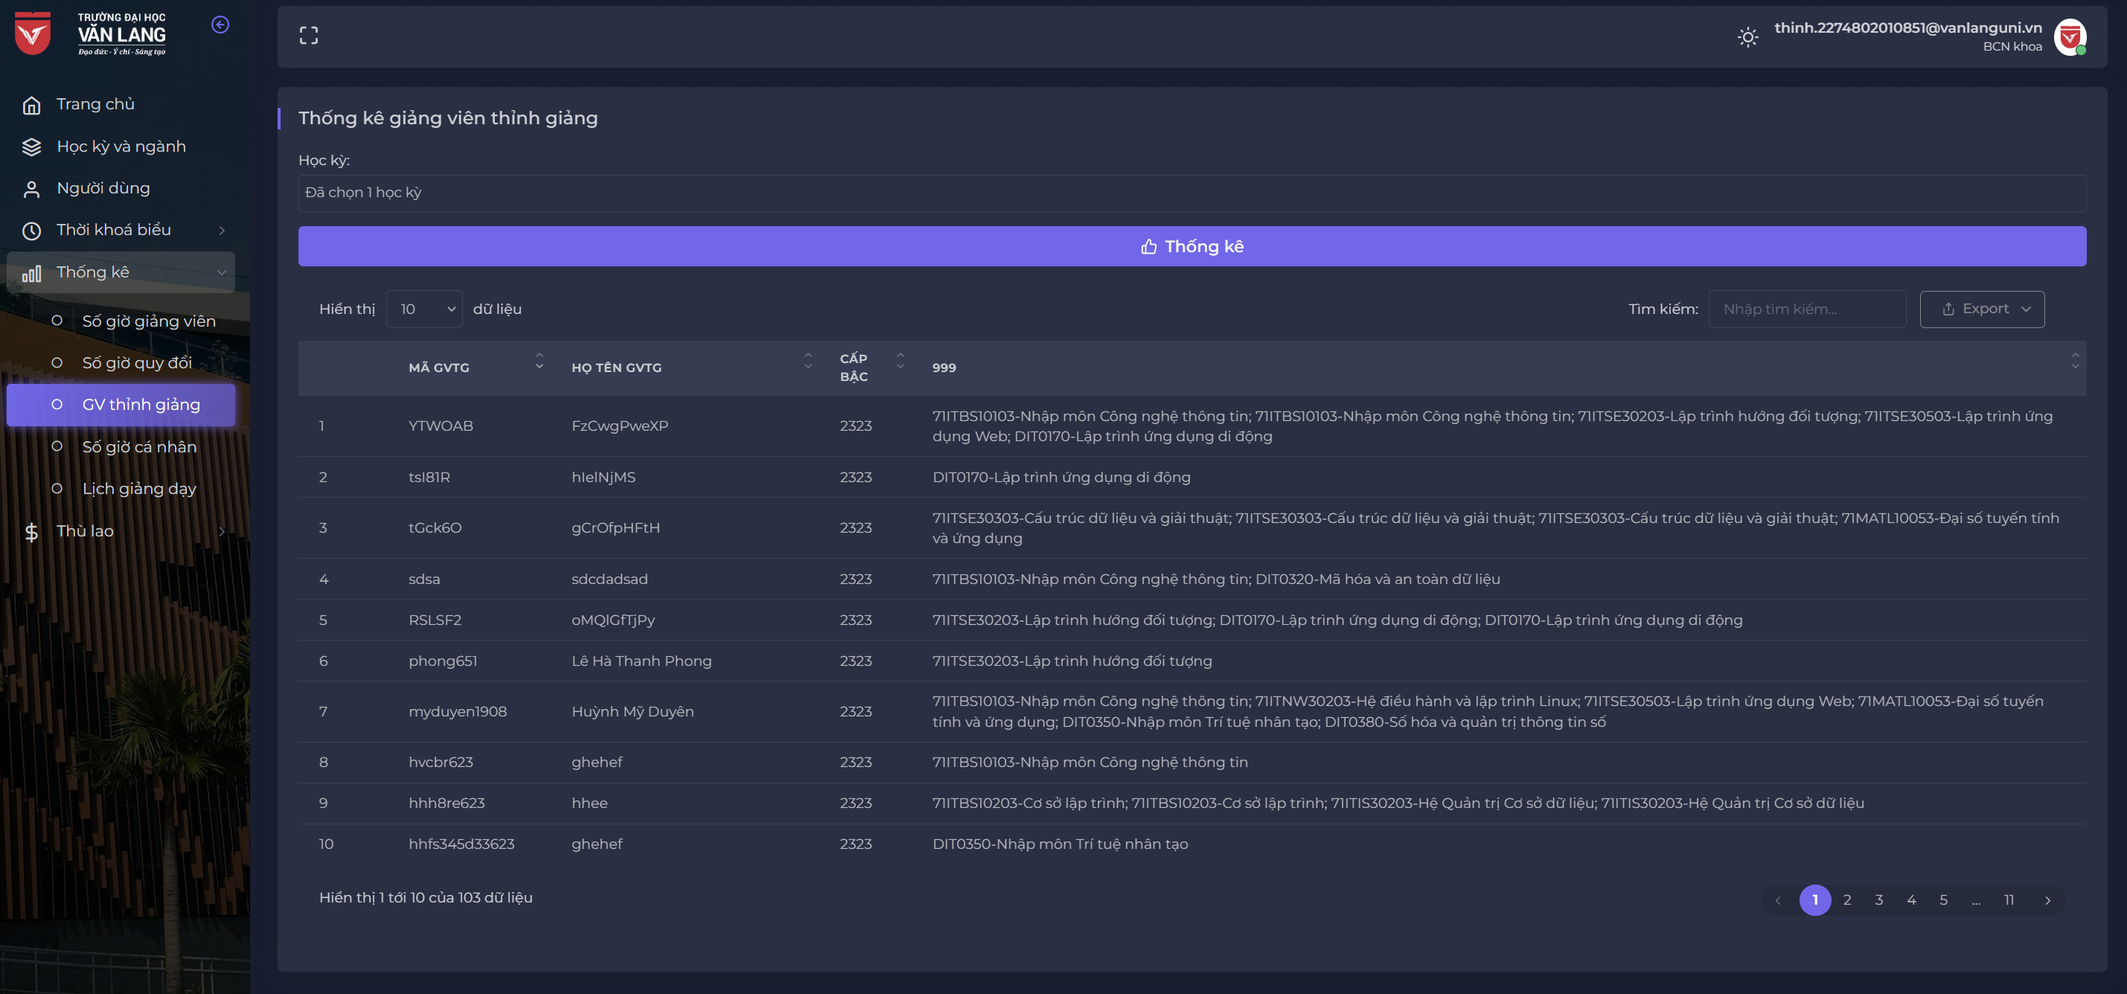
Các chức năng chính
BCN KHOA

Slide 14
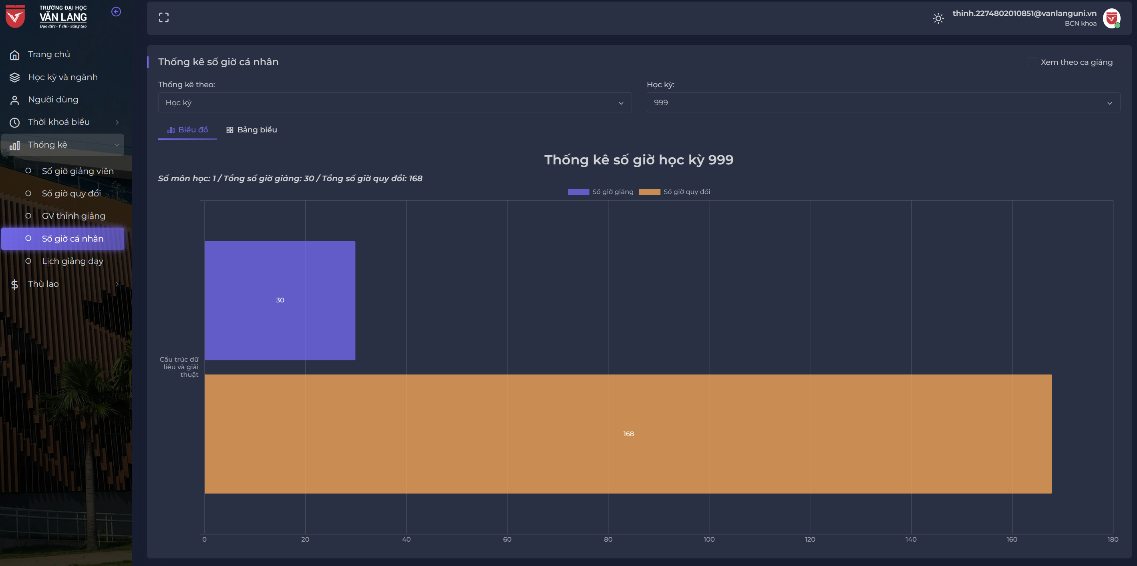
Các chức năng chính
BCN KHOA

Slide 15
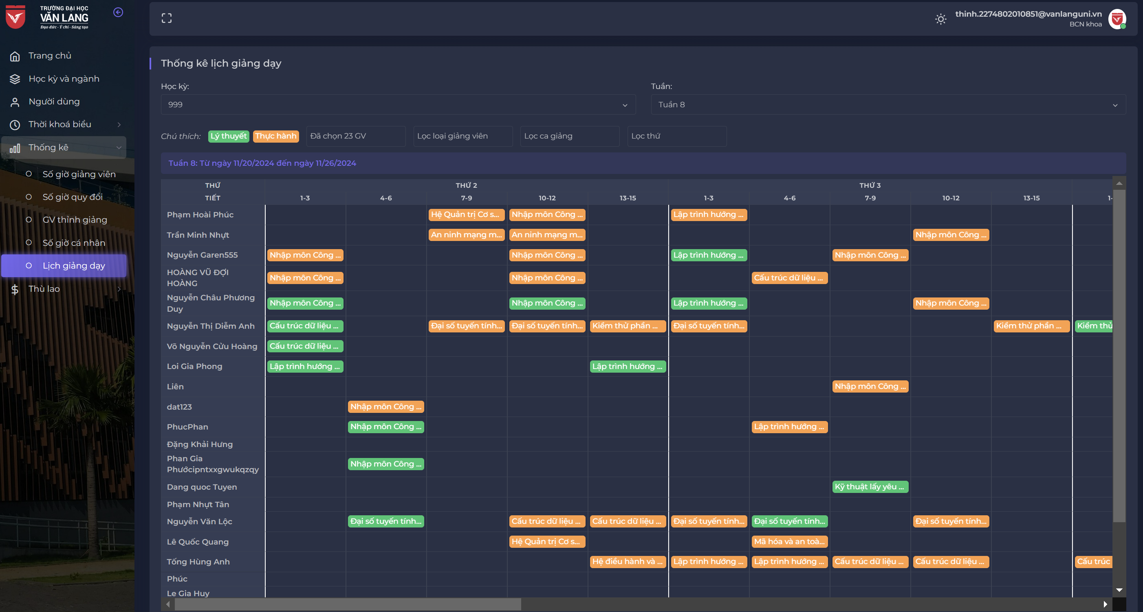
Các chức năng chính
BCN KHOA

Slide 16
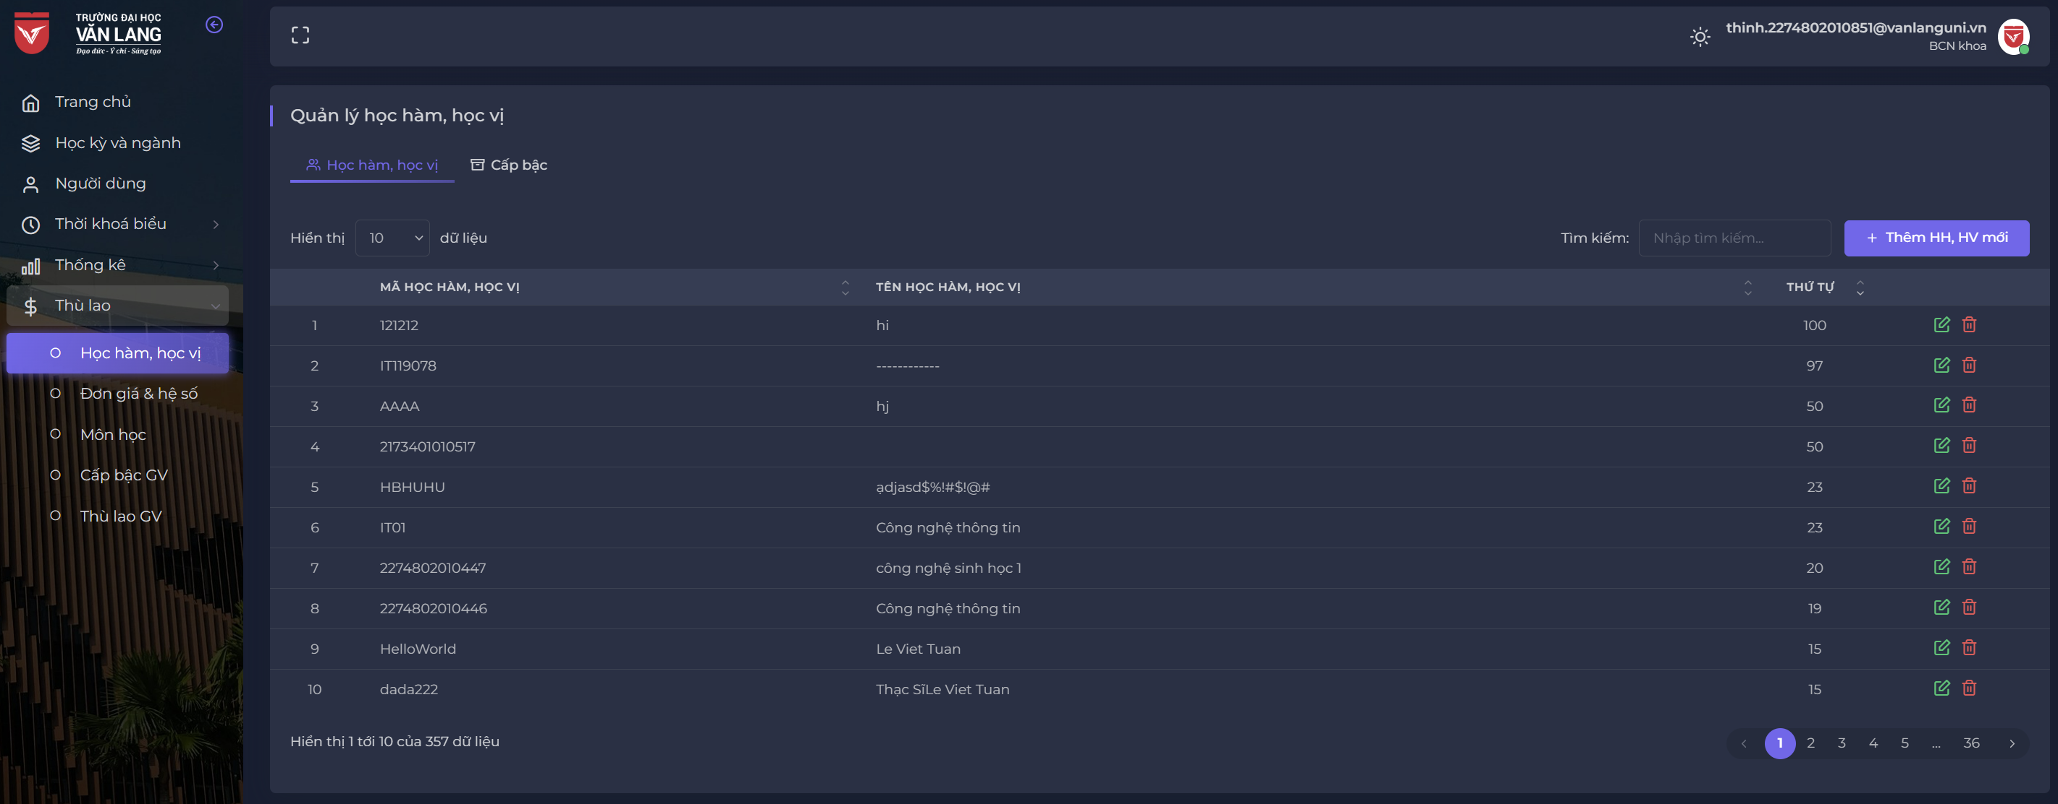
Các chức năng chính
BCN KHOA

Slide 17
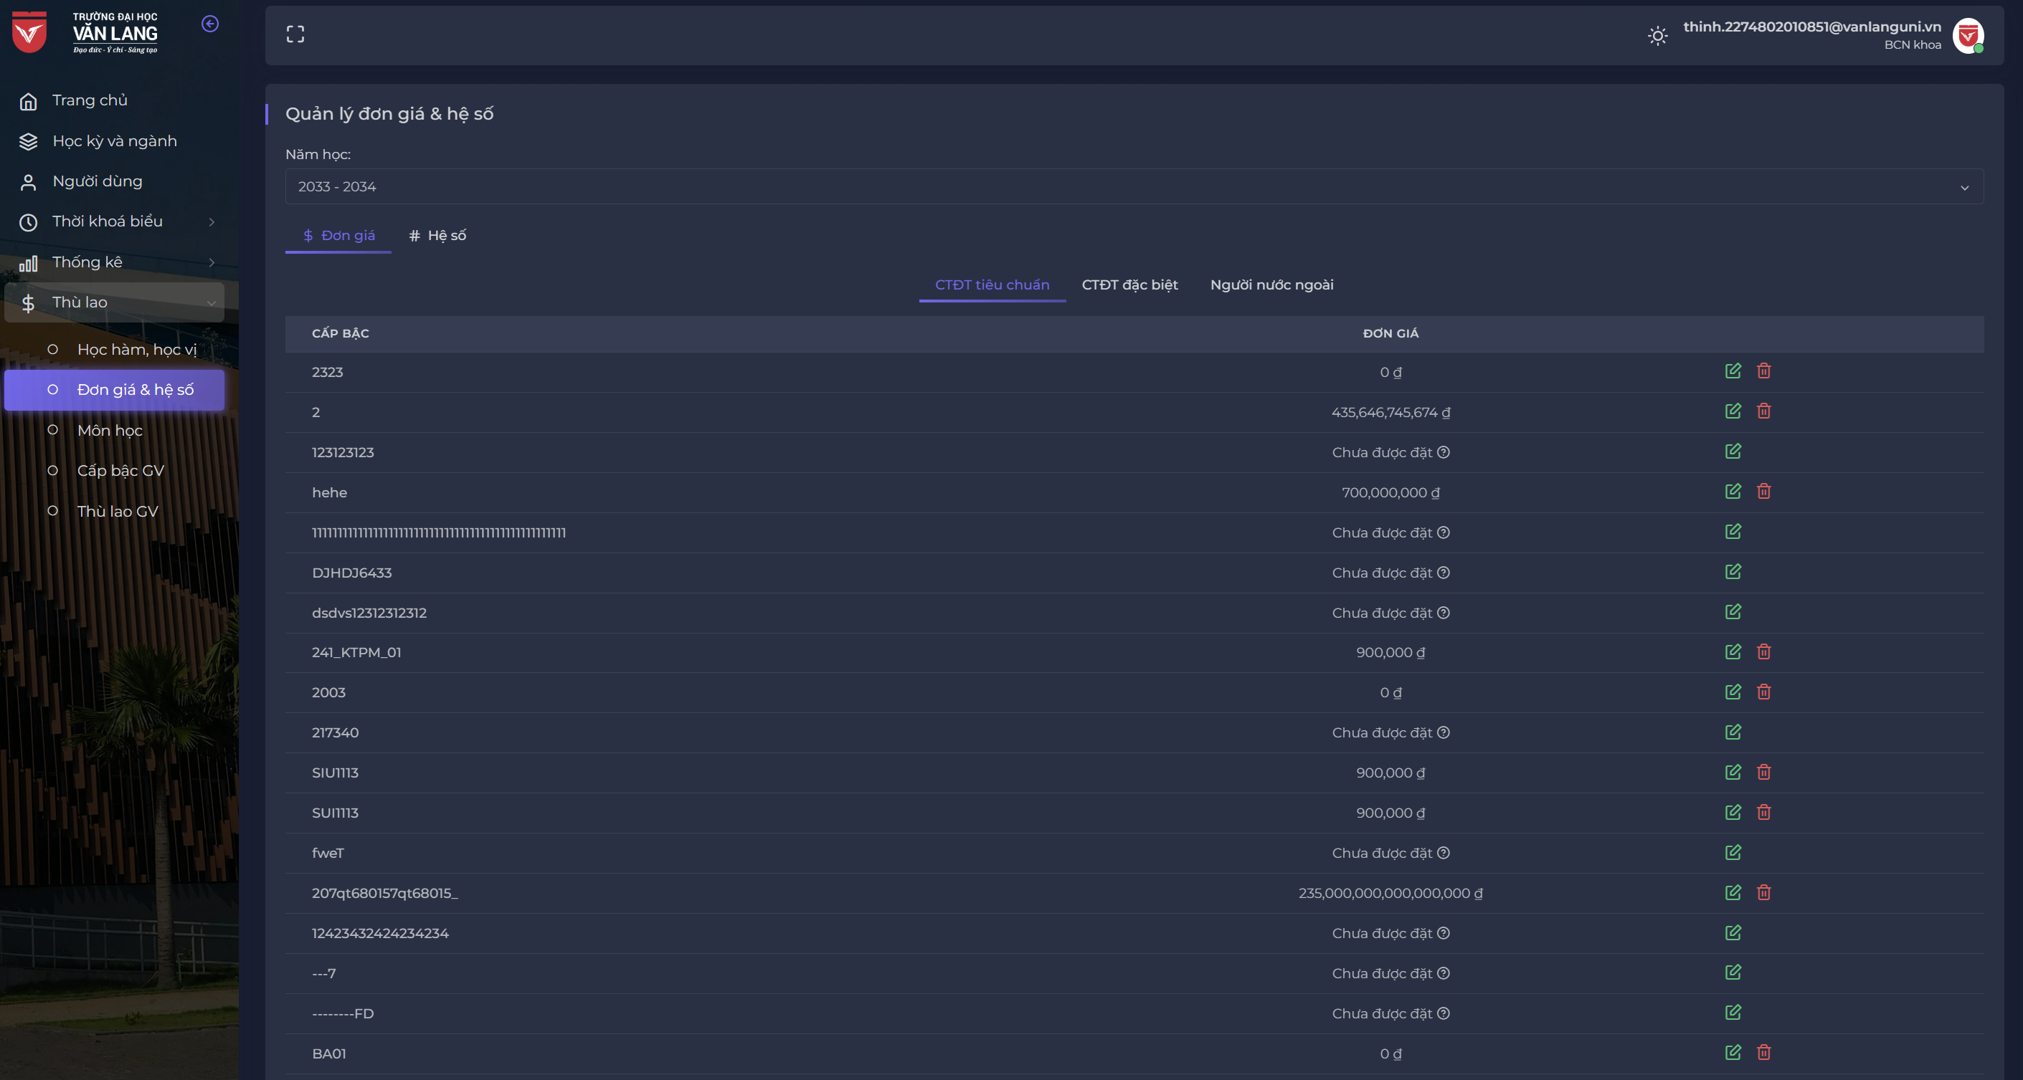
Các chức năng chính
BCN KHOA

Slide 18
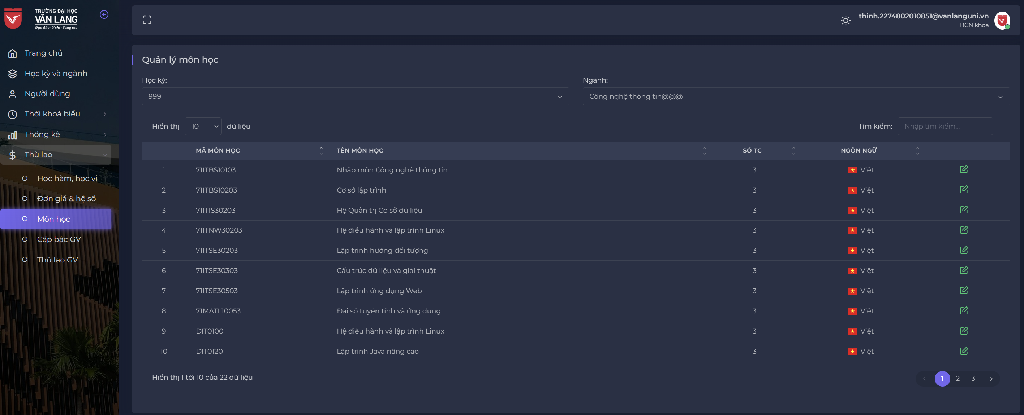
Các chức năng chính
BCN KHOA

Slide 19
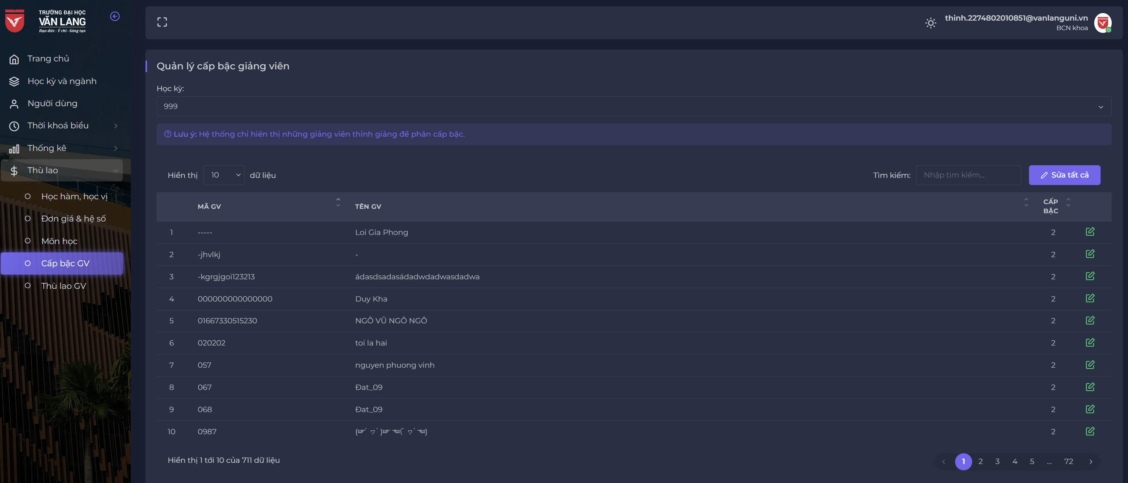
Các chức năng chính
BCN KHOA

Slide 20
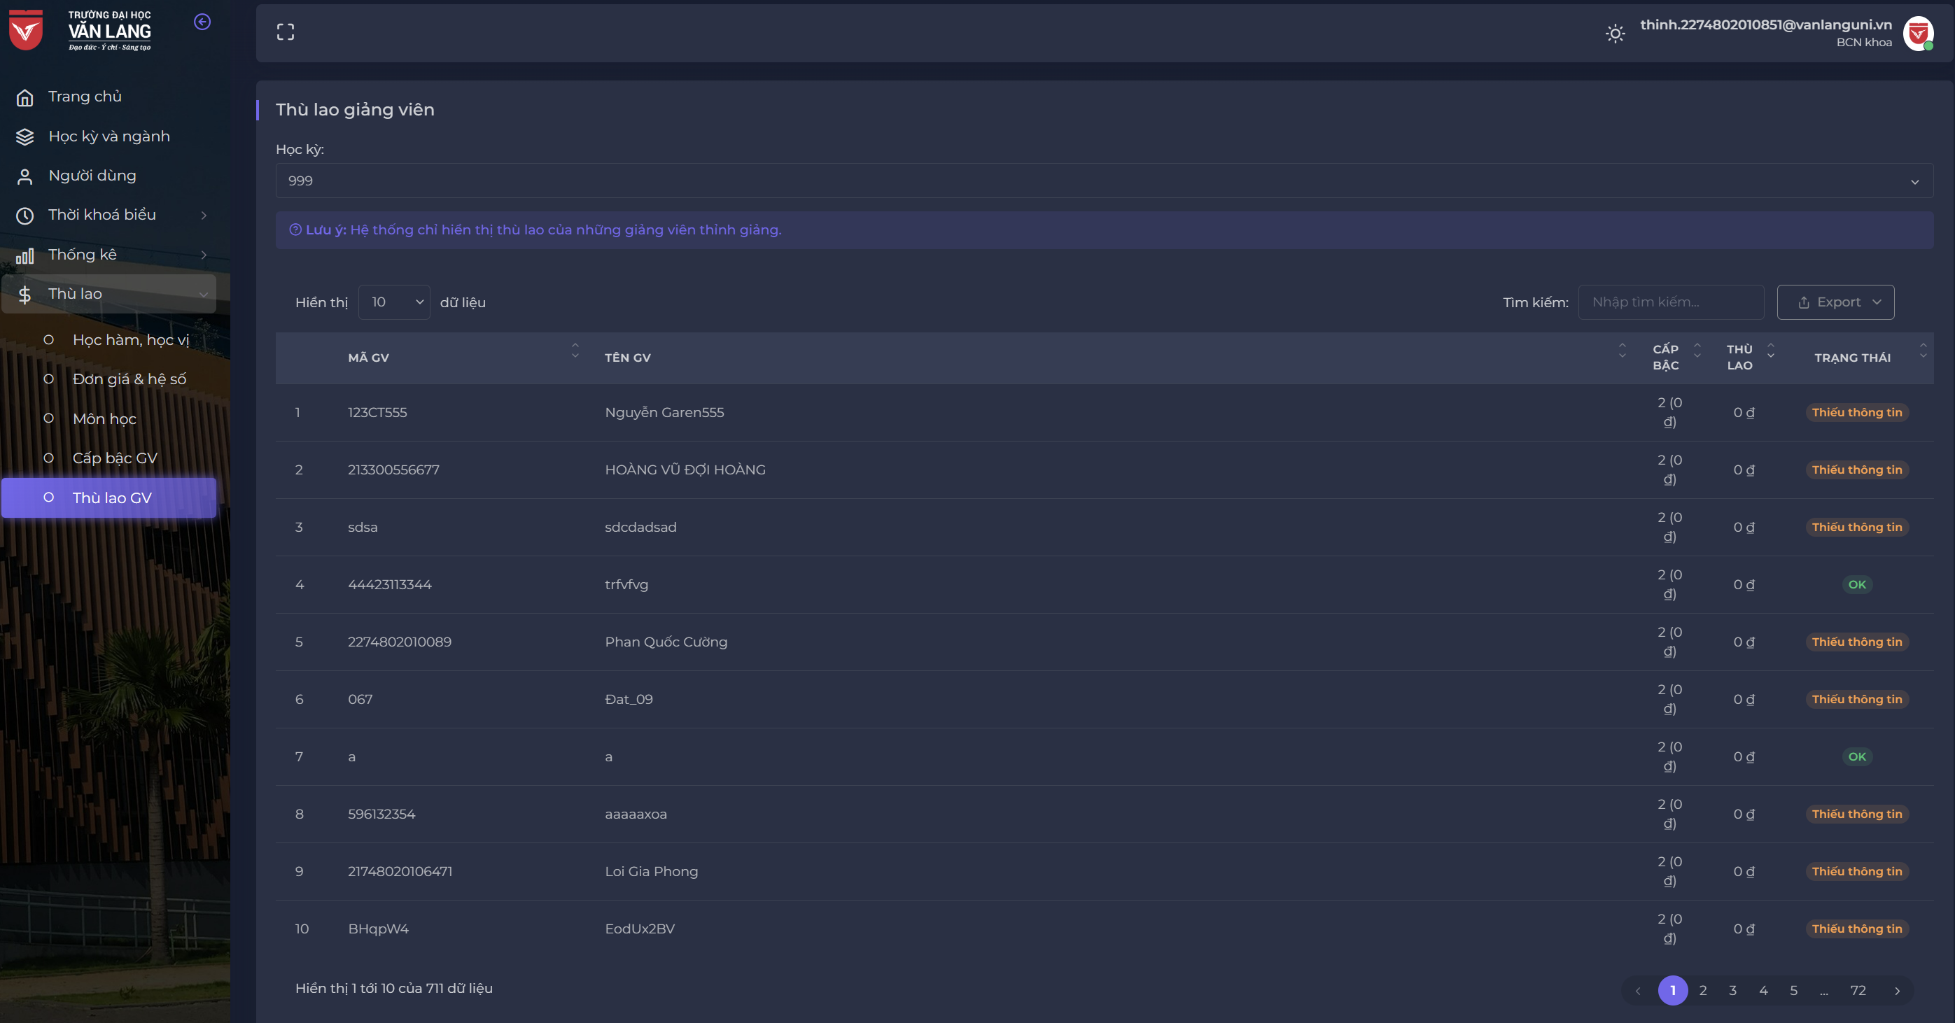
Các chức năng chính
BCN KHOA

Slide 21
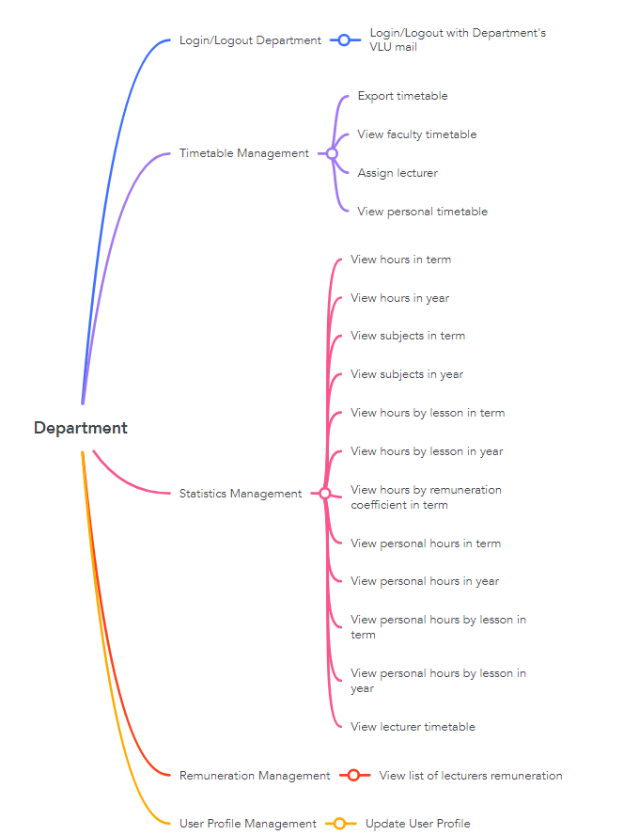
Các chức năng chính
BỘ MÔN

Slide 22
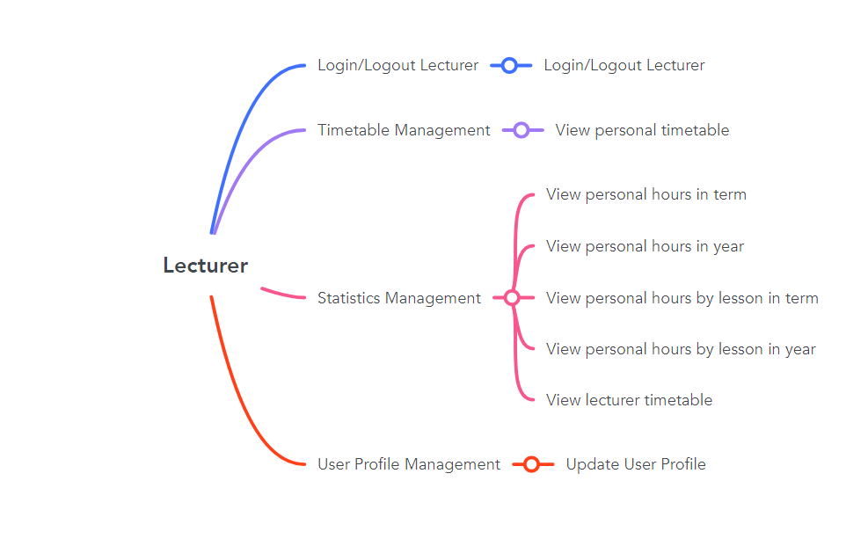
Các chức năng chính
GIẢNG VIÊN

Slide 23
ÁP DỤNG 7 HOẠT ĐỘNG CHÍNH CỦA KIỂM THỬ PHẦN MỀM VÀO BÀI TẬP TÌNH HUỐNG
1.TEST PLANNING
ĐẦU VÀO
Mẫu bảng kế hoạch thực hiện bài tập tình huống
Mô tả và hướng dẫn thực hiện bài tập tình huống

Slide 24
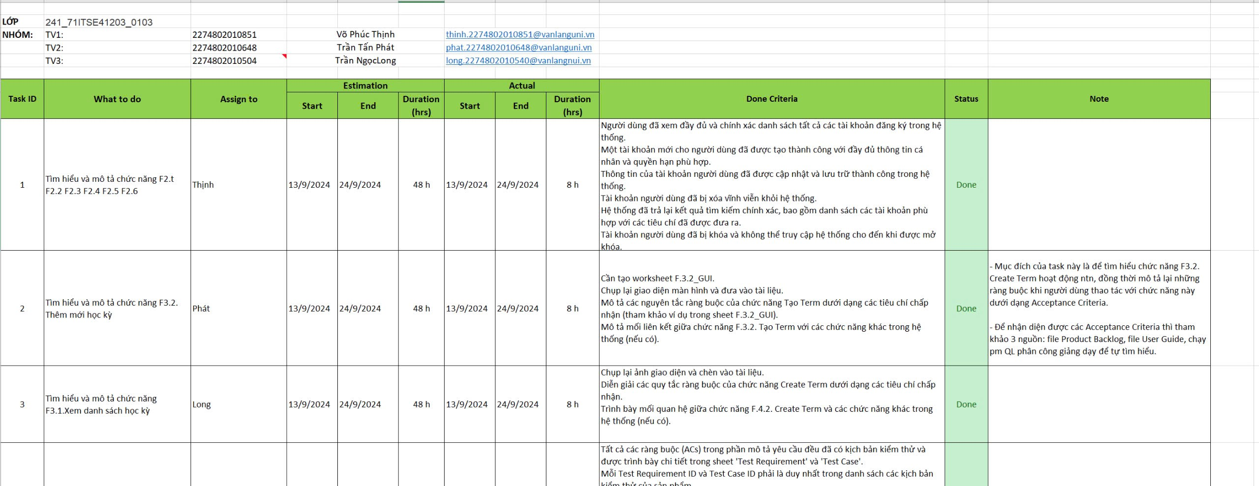
ÁP DỤNG 7 HOẠT ĐỘNG CHÍNH CỦA KIỂM THỬ PHẦN MỀM VÀO BÀI TẬP TÌNH HUỐNG
1.TEST PLANNING
ĐẦU RA

Slide 25
ÁP DỤNG 7 HOẠT ĐỘNG CHÍNH CỦA KIỂM THỬ PHẦN MỀM VÀO BÀI TẬP TÌNH HUỐNG
2.TEST ANALYSIS
ĐẦU VÀO
TỆP SẢN PHẨM BACKLOG
DANH SÁCH CHỨC NĂNG TẬP TIN

Slide 26
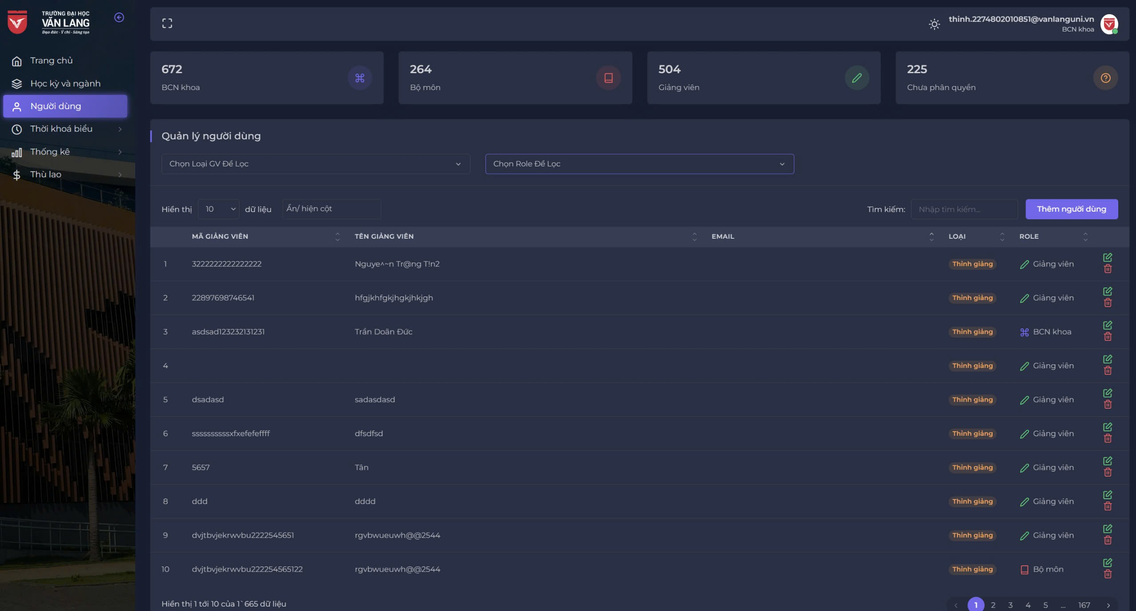
ÁP DỤNG 7 HOẠT ĐỘNG CHÍNH CỦA KIỂM THỬ PHẦN MỀM VÀO BÀI TẬP TÌNH HUỐNG
2.TEST ANALYSIS
ĐẦU RA

Slide 27
ÁP DỤNG 7 HOẠT ĐỘNG CHÍNH CỦA KIỂM THỬ PHẦN MỀM VÀO BÀI TẬP TÌNH HUỐNG
3.TEST DESIGN
ĐẦU VÀO
TỆP SẢN PHẨM BACKLOG
DANH SÁCH CHỨC NĂNG TẬP TIN
BẢNG GUI

Slide 28
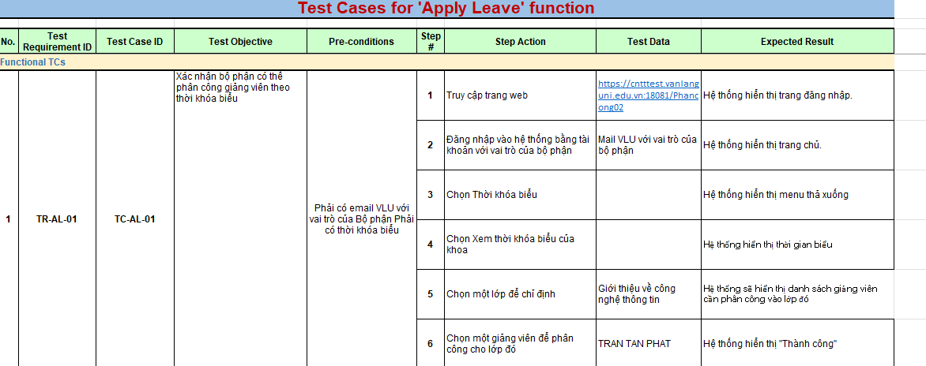
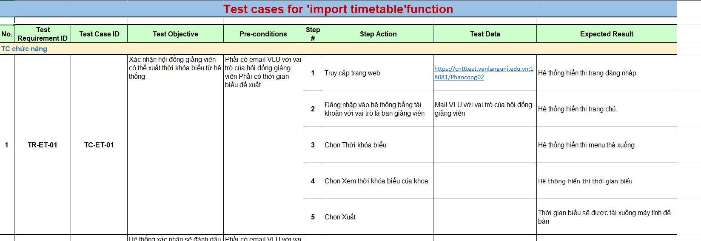
ÁP DỤNG 7 HOẠT ĐỘNG CHÍNH CỦA KIỂM THỬ PHẦN MỀM VÀO BÀI TẬP TÌNH HUỐNG
3.TEST DESIGN
ĐẦU RA

Slide 29
ÁP DỤNG 7 HOẠT ĐỘNG CHÍNH CỦA KIỂM THỬ PHẦN MỀM VÀO BÀI TẬP TÌNH HUỐNG
4.TEST IMPLEMENTATION
ĐẦU VÀO
TỆP SẢN PHẨM BACKLOG
DANH SÁCH CHỨC NĂNG TẬP TIN
BẢNG GUI

Slide 30
ÁP DỤNG 7 HOẠT ĐỘNG CHÍNH CỦA KIỂM THỬ PHẦN MỀM VÀO BÀI TẬP TÌNH HUỐNG
4.TEST IMPLEMENTATION
ĐẦU RA
PHẦN MỀM
Phần mềm cần kiểm thử
Hệ điều hành máy tính
window10 ram 16gb
PHẦN CỨNG
2 máy tính

Slide 31
ÁP DỤNG 7 HOẠT ĐỘNG CHÍNH CỦA KIỂM THỬ PHẦN MỀM VÀO BÀI TẬP TÌNH HUỐNG
5.TEST EXCUTION
ĐẦU VÀO
TRƯỜNG HỢP KIỂM TRA CHỨC NĂNG
TRƯỜNG HỢP KIỂM TRA TÍCH HỢP

Slide 32
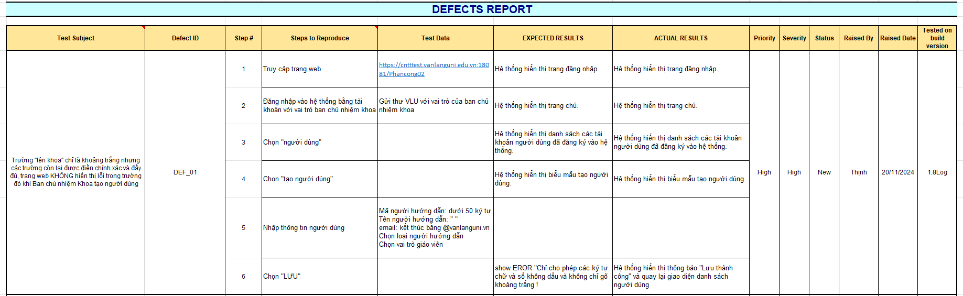
ÁP DỤNG 7 HOẠT ĐỘNG CHÍNH CỦA KIỂM THỬ PHẦN MỀM VÀO BÀI TẬP TÌNH HUỐNG
5.TEST EXCUTION
ĐẦU RA

Slide 33
ÁP DỤNG 7 HOẠT ĐỘNG CHÍNH CỦA KIỂM THỬ PHẦN MỀM VÀO BÀI TẬP TÌNH HUỐNG
6.TEST COMPLETION
ĐẦU VÀO
KẾT QUẢ KIỂM THỬ FUNCTIONAL TESTCASE
KẾT QUẢ KIỂM THỬ lNTEGRATION TESTCASE

Slide 34
ÁP DỤNG 7 HOẠT ĐỘNG CHÍNH CỦA KIỂM THỬ PHẦN MỀM VÀO BÀI TẬP TÌNH HUỐNG
6.TEST COMPLETION
Đánh giá mức độ hoàn thành mục tiêu kiểm thử, báo cáo kết quả cuối cùng và lưu trữ tài liệu.

Slide 35
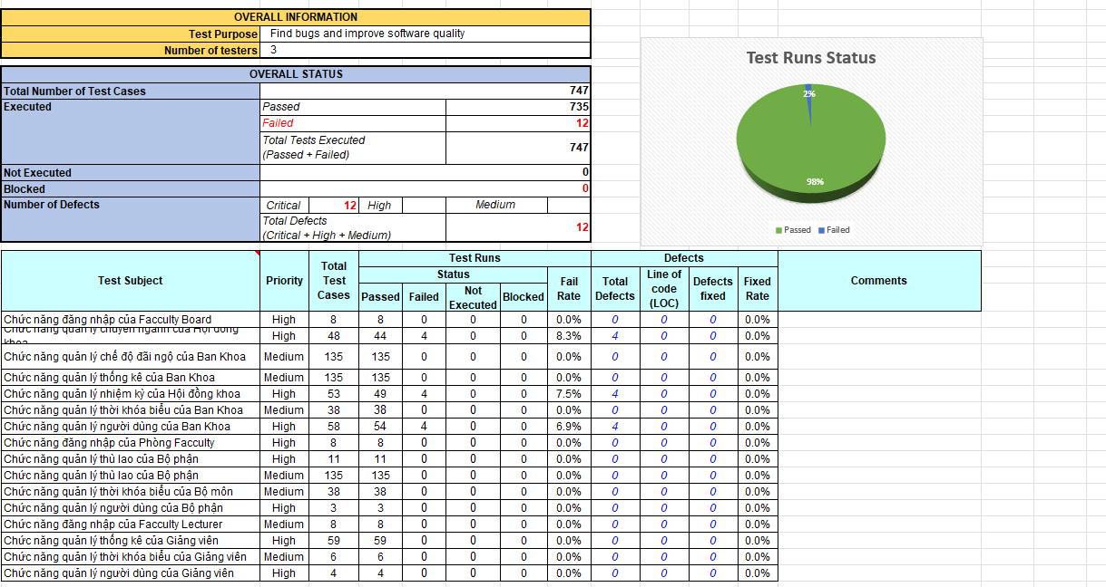
ÁP DỤNG 7 HOẠT ĐỘNG CHÍNH CỦA KIỂM THỬ PHẦN MỀM VÀO BÀI TẬP TÌNH HUỐNG
6.TEST COMPLETION
ĐẦU RA

Slide 36
ÁP DỤNG 7 HOẠT ĐỘNG CHÍNH CỦA KIỂM THỬ PHẦN MỀM VÀO BÀI TẬP TÌNH HUỐNG
7.MONITORING AND CONTROL
ĐẦU VÀO
BẢNG KẾ HOẠCH THỰC HIỆN BÀI TẬP TÌNH HUỐNG

Slide 37
ÁP DỤNG 7 HOẠT ĐỘNG CHÍNH CỦA KIỂM THỬ PHẦN MỀM VÀO BÀI TẬP TÌNH HUỐNG
7.MONITORING AND CONTROL
Monitoring
Dự kiến mức độ hoàn thành kiểm thử: 50%
Tiến độ nhóm: Trễ so với kế hoạch
Functional List thay đổi 2 lần
Control
Điều chỉnh các Test Cases
Thúc đẩy tiến độ nhóm

Slide 38







THANKS FOR LISTENING

